Slide 1
Окружающий мир 1 класс.
Автор: Осипова Татьяна Николаевна -учитель начальных классов Ойкинского филиала ГБОУ СОШ с.Чёрный Ключ

Slide 2
Здравствуйте гости! Мы рады вам!

Slide 3
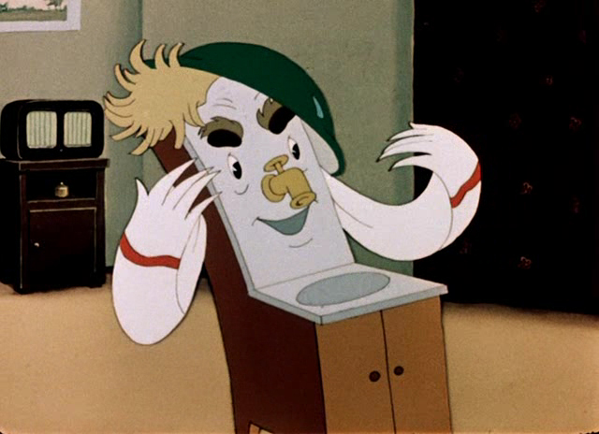
Для чего моется человек?
Кому нужна вода?
Чистота – залог здоровья!

Slide 5
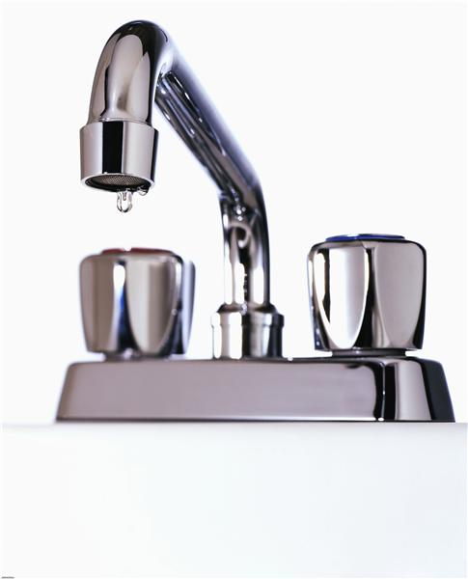
Откуда в кране вода?
Тема:
Откуда в наш дом приходит вода и куда она уходит ?

Slide 6
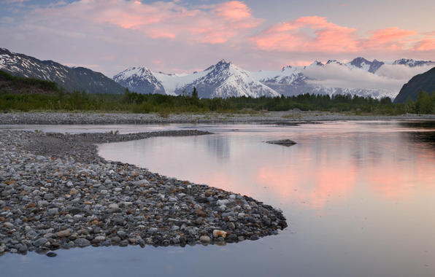
Ф и з м и н у т к а

Slide 7
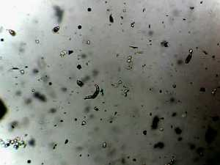
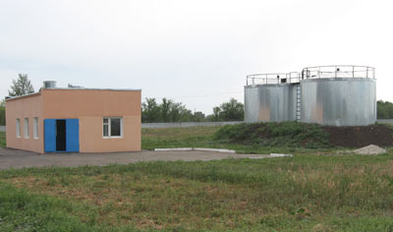
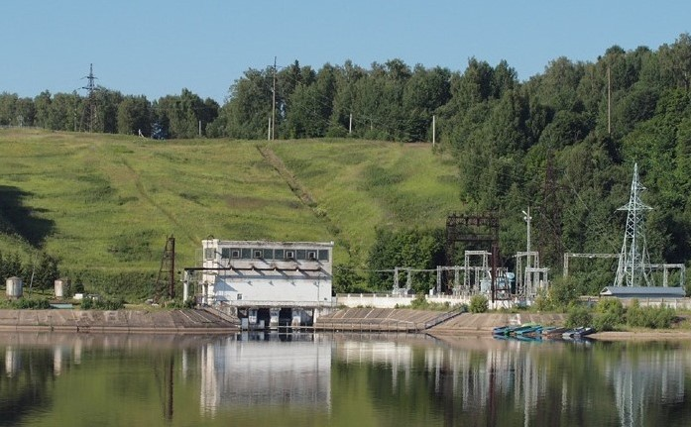
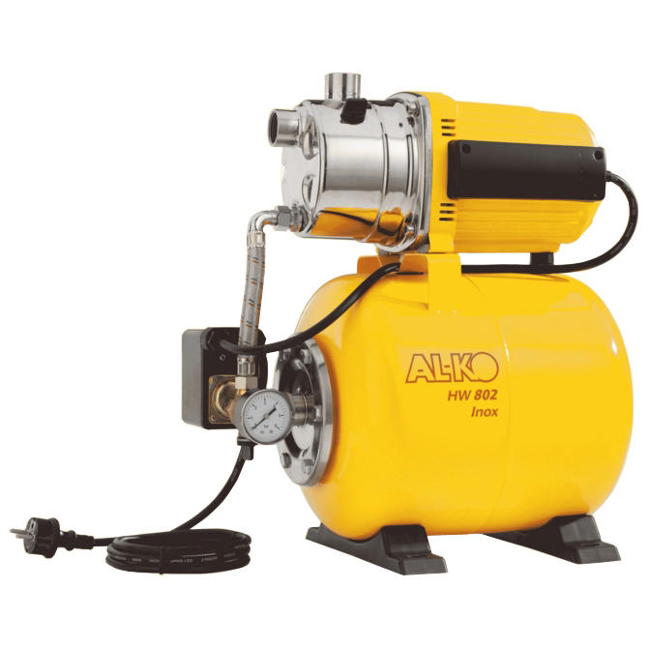
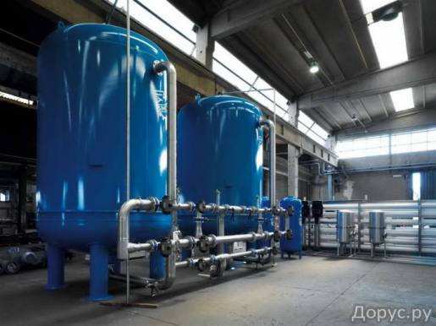
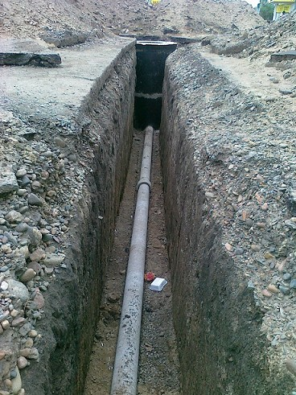

Slide 8
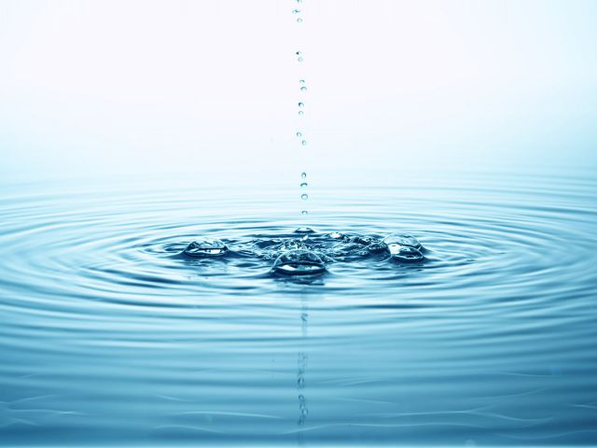
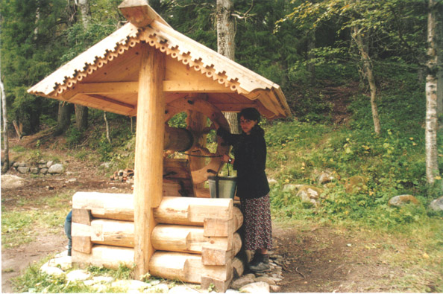
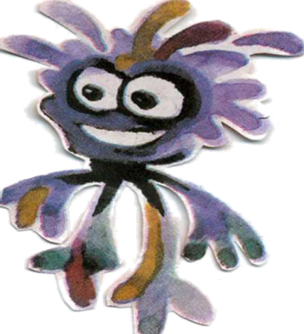

Slide 9
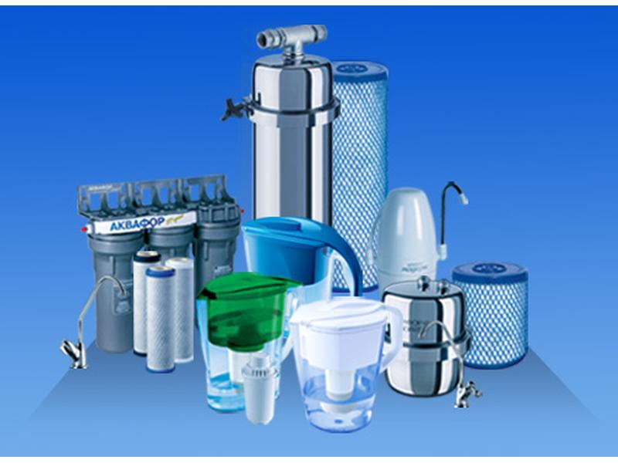
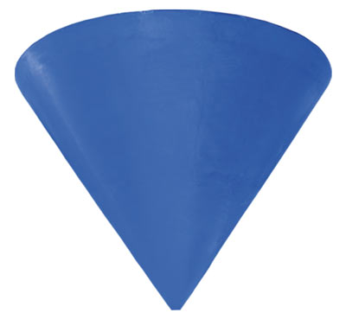
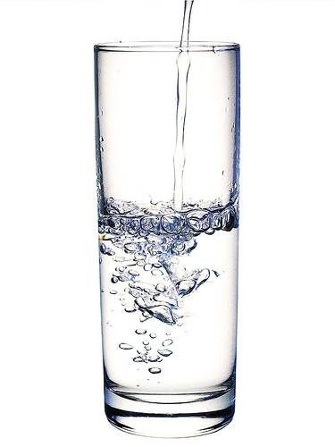
ФИЛЬТР

Slide 10
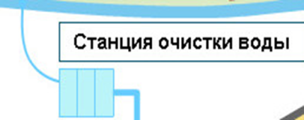
Проверь себя

Slide 11
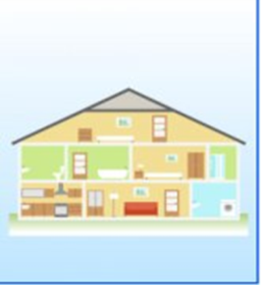
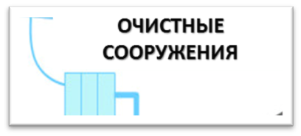
Проверь себя

Slide 12
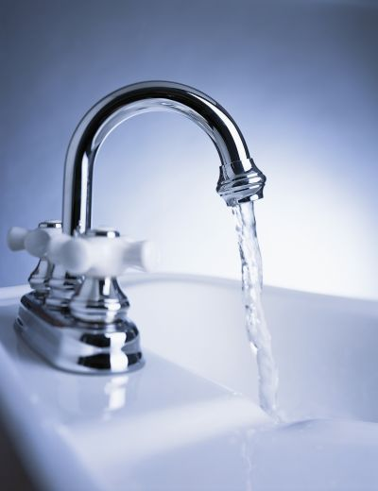
Выключай скорее кран.
Чтоб не вытек океан!
Воду береги,
Чтоб живое всё спасти !

Slide 13
Сегодня я узнал … и меня удивило...
Теперь я умею …
Мне было трудно...

Slide 14
С П А С И Б О!

